Slide 1
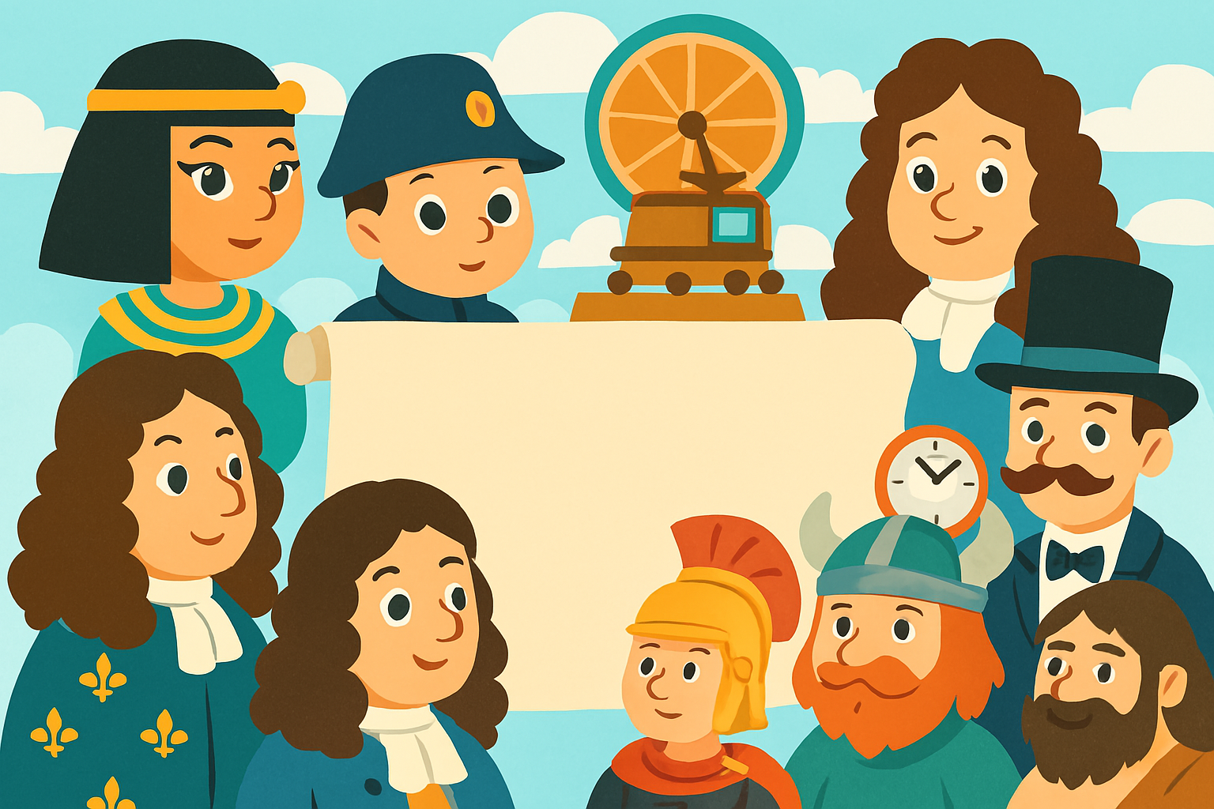

Classe de CM1
Sophie Poteau & Elodie Benoist

Slide 2

Classe de CM1
Sophie Poteau & Elodie Benoist

